Slide 1
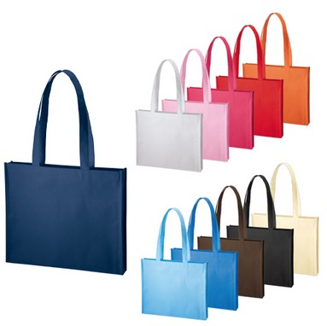
【提案書】
不織布A4ワイドスクエアトート
特徴
オープンキャンパスや展示会、説明会等での資料配布用にぴったりな不織布素材のトートバッグです。持ち手の部分は長めに作られていますので肩掛けも出来るため便利に利用できるかと思います。
納期
納期スペース
仕様
素 材：不織布(PP)
サイズ：本体/約340×290×40mm、持ち手/約25×580mm
容 量：約3L
備 考：レッド・オレンジ・ディープブルー・ブラウン・ナイトブラック・ベージュ・ピーチピンク
フロスティブルー・スカイブルー・ビビッドピンク・ナチュラルホワイト
お見積
お見積りスペース

